Slide 1



Problemas ocasionados por la pandemia (Covid 19).
Formación Sociocultural VI
Integrantes:
Pérez Cambambia Julio Abimael
Pozos Herrera Magdalena
Romero Rosas María Jose

Slide 2


A principios del año 2020 se empezó a correr el rumor de una enfermedad que afectó a China provocando que entrará en cuarentena debido a que la infección se volvió pandemia, con el paso de los días, semanas y meses, la enfermedad cruzo llegando a ciudades, estados, países y continentes. Lo que empezó con un simple “meme” se volvió realidad, matando cerca de un millón de personas de todas partes del mundo. Aun transcurridos cerca de 10 meses se desconoce el origen del virus, y aunque se conocen los síntomas que van desde una simple gripa hasta problemas respiratorios de gravedad, no se ha encontrado el tratamiento adecuado.

Slide 3


A principios del año 2020 se dio a conocer que en China había surgido una enfermedad que causaba problemas respiratorios en las personas.
Una vez que se detecta el primer infectado, las autoridades entran en alerta, con el paso de los días la enfermedad fue avanzando tocando así más ciudades, más estados, más países hasta llegar a los cinco continentes dando así que más de 65% de países entraran en cuarentena.

Slide 4

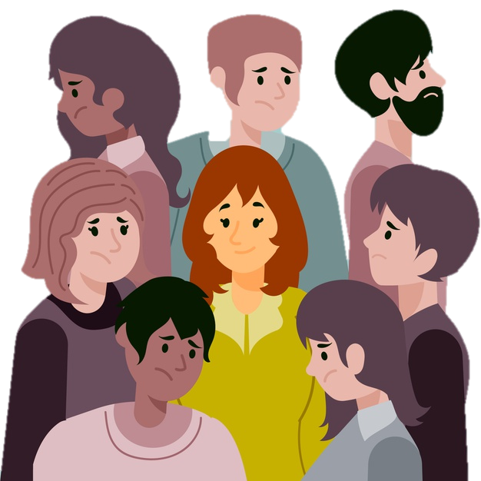

A causa de esta pandemia la mayoría de las personas están pasando por distintos problemas emocionales, económicos y de salud, todo esto ocasionado por el cambio drástico en el estilo de vida al que estábamos acostumbrados.
En este momento pasamos por distintos sentimientos. En esta pandemia estamos pasando por mucho pero no pensamos en que quizás hay personas en una situación más devastadora que la que estamos viviendo nosotros.

Slide 5

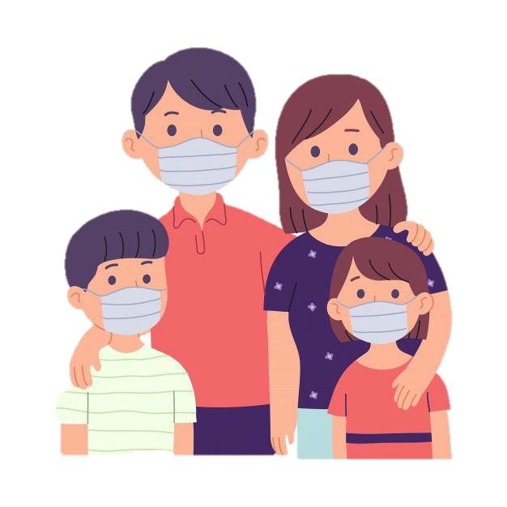
El aislamiento de la mayoría de la población en el mundo debido a que no se tomaron las medidas necesarias en tiempo y forma, otra es que algunas personas no respetaron ni respetan estas medidas o no tenían los recursos para hacerlo.
La economía igualmente se vio afectada, muchas empresas manufactureras dependen de los insumos intermedios importados de China y otros países afectados por la enfermedad.

Slide 6



La enfermedad está un poco más controlada de manera que ya no hay tantos contagios como solía ser, se está trabajando en una vacuna para finalmente vencer a la enfermedad.
El ecosistema en general prospero debido a que muchas actividades que dañaban a este se frenaron. El apoyo entre la población también es algo positivo que se ha visto reflejado todos los esfuerzos por ayudarse.

Slide 7



En esta pandemia la inteligencia y la creatividad superó sus límites, las personas que perdieron sus empleos tuvieron que idear alternativas para sacar a su familia adelante, algunos de ellos comenzaron a crear y vender productos a través de internet. Tuvieron una idea de comercializar sus productos con las medidas de protección adecuadas siendo la redes sociales sus medios de comunicación.

Slide 8




Esta pandemia sirvió para convivir con nuestra familia en casa, y probar los límites de lo que eres capaz de hacer para sobrellevar las dificultades que se te presentan, y así superar las adversidades de lo provocado por la enfermedad.
Todos estos cambios nos demostraron que debemos mejorar nuestra actitud entre nosotros y nuestro entorno en general, hemos descubierto que somos la causa de nuestras tragedias y que debemos buscar opciones para seguir mejorando y no volver a lo que estábamos antes.

Slide 9
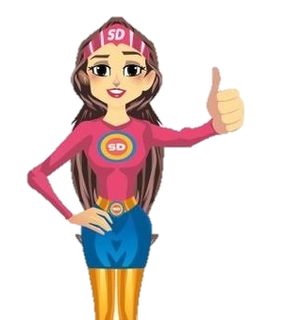

•De no ser usado el cubre bocas, la persona o cliente no tendrá acceso al lugar.
•Los negocios solamente deberán vender cosas de uso personal, comestibles, entre otros exceptuando todos aquellos que sirvan para crear convivencia física entre las personas, de lo contrario al negocio se le penalizara ya sea clausurado o en el menor de los casos pagar una multa.
•En el caso de las filas o colas, si no se mantiene una distancia moderada, esta se disolverá.

Slide 10


Los sombreros del pensamiento tienen un diferente punto de vista donde se pueden apreciar muchas cosas sobre un problema o tema, son un método que nos permite pensar de manera más eficaz. Donde podemos asumir incluso posturas, gracias a los 6 sombreros para facilitar la resolución o el análisis de problemas desde distintos puntos de vista o perspectivas.

